Slide 1
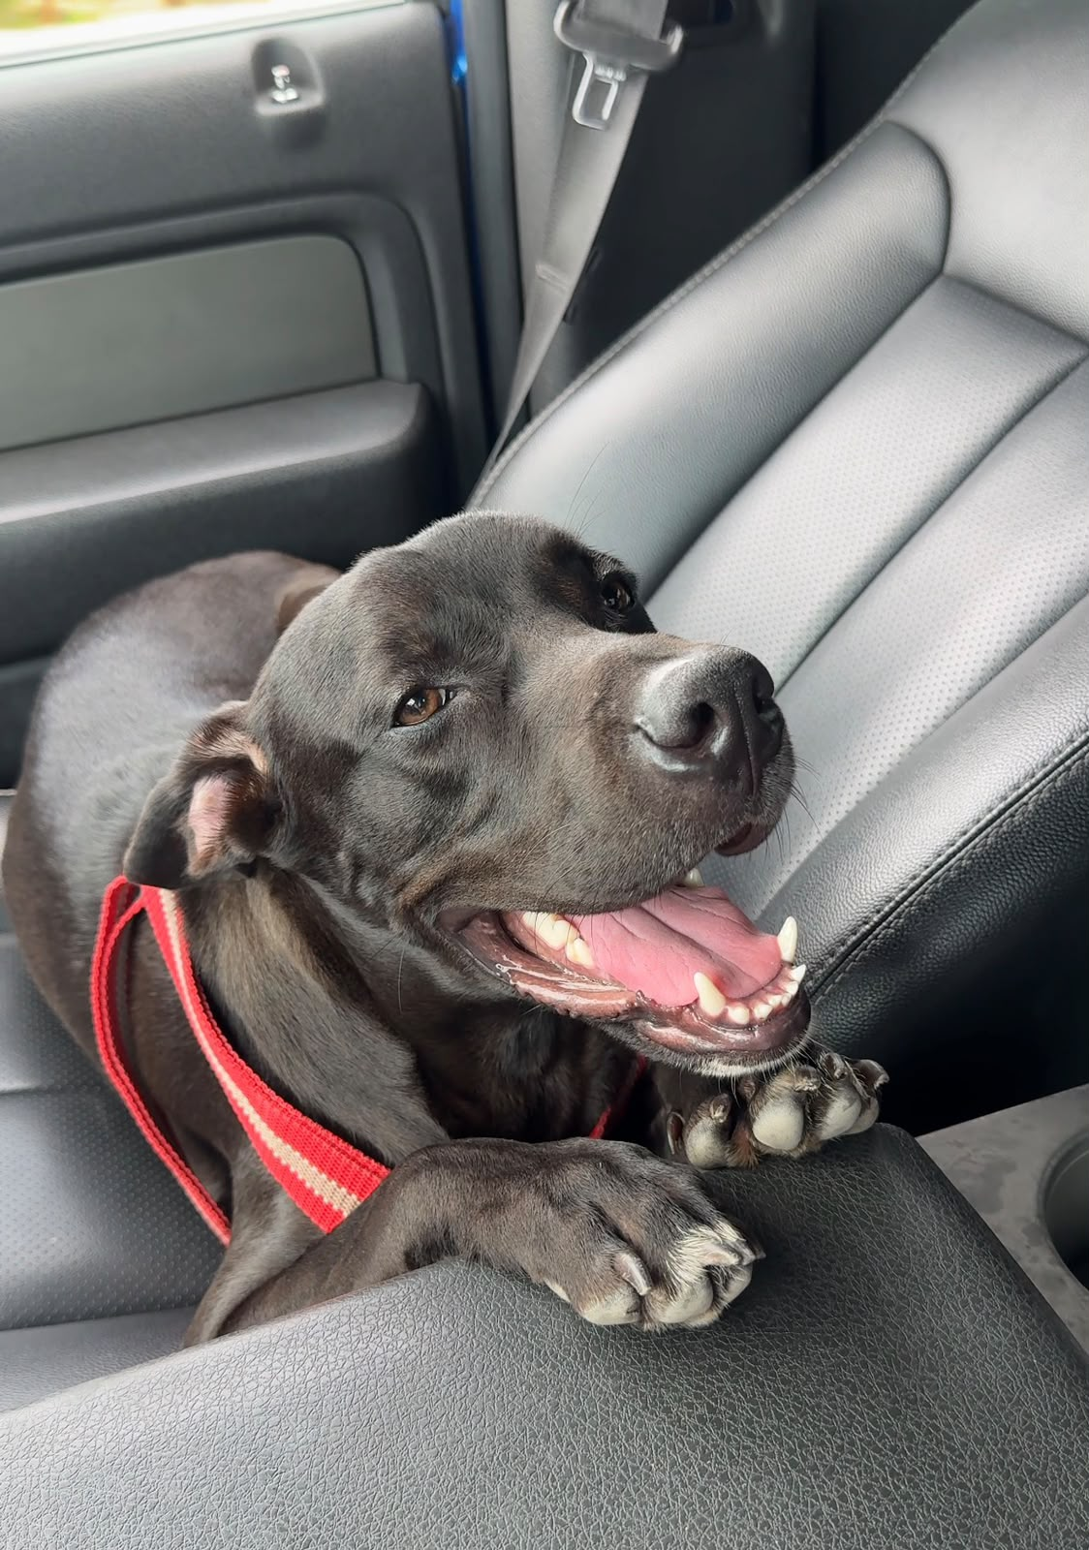
Farmacología clínica en Ares
Análisis de seis principios activos
en un caso digestivo canino
Medicina Veterinaria · UTMACH
Farmacología II · Quinto A
Integración: Juan José Bajaña Chuno
Octubre de 2026
Historia clínica, cálculo de dosis
y evaluación crítica del tratamiento
1
Notes:
Ares es el caso clínico que organiza la exposición. El análisis integra los seis trabajos individuales y distingue lo documentado, lo reportado por el tutor y las inferencias. La fotografía actual no demuestra por sí sola resolución hematológica o parasitológica. Foto real aportada por el tutor.

Slide 2
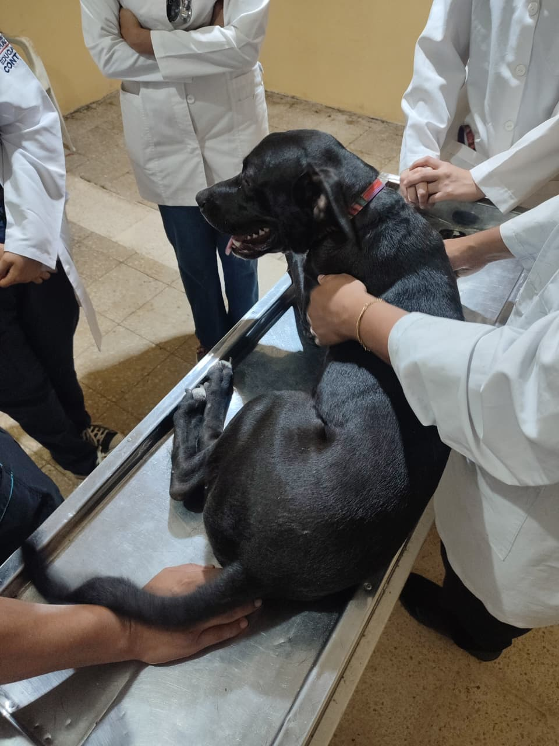
El paciente y los objetivos
Ares, canino mestizo macho, de 9 meses en el informe inicial
Motivo de estudio
Diarrea y sangrado digestivo referidos durante unas tres semanas. Alimentación: Avant y Nutra Pro.
Objetivo general
Analizar el manejo farmacológico de Ares integrando hallazgos, dosis, seguridad y evolución.
Objetivos específicos
1. Interpretar problemas clínicos y diferenciales.
2. Explicar seis principios activos y verificar dosis.
3. Evaluar la evolución y el seguimiento.
2
Notes:
El peso de referencia de 21,60 kg y la edad de 9 meses corresponden al informe 028675 del 25/09/2026, con recepción de muestra el 24/09/2026. La alimentación confirmada por el tutor es a base de balanceados Avant y Nutra Pro. Historia clínica fotografiada: tres semanas de hematochezia y melena referidas, T 38,8 °C, FC 120/min, FR 39/min, TLLC 2 s y mucosas rosas. La fecha de esa historia no es legible. No se fusionan con las constantes de la práctica posterior de semiología.
Objetivo general: Analizar el manejo farmacológico de Ares mediante la integración de los hallazgos clínicos y de laboratorio, la composición y dosificación de los productos administrados y la evolución reportada, con énfasis en la terapéutica racional y la seguridad.
Objetivos específicos:
1. Interpretar los hallazgos gastrointestinales, hematológicos y urinarios para establecer problemas clínicos y diagnósticos diferenciales con su grado de confirmación.
2. Explicar los mecanismos de acción y los riesgos de los seis principios activos, y verificar sus cálculos para 21,60 kg frente a las pautas realmente comunicadas.
3. Evaluar la evolución disponible y formular conclusiones y recomendaciones de seguimiento que distingan mejoría clínica, seguridad y resolución analítica.

Slide 3
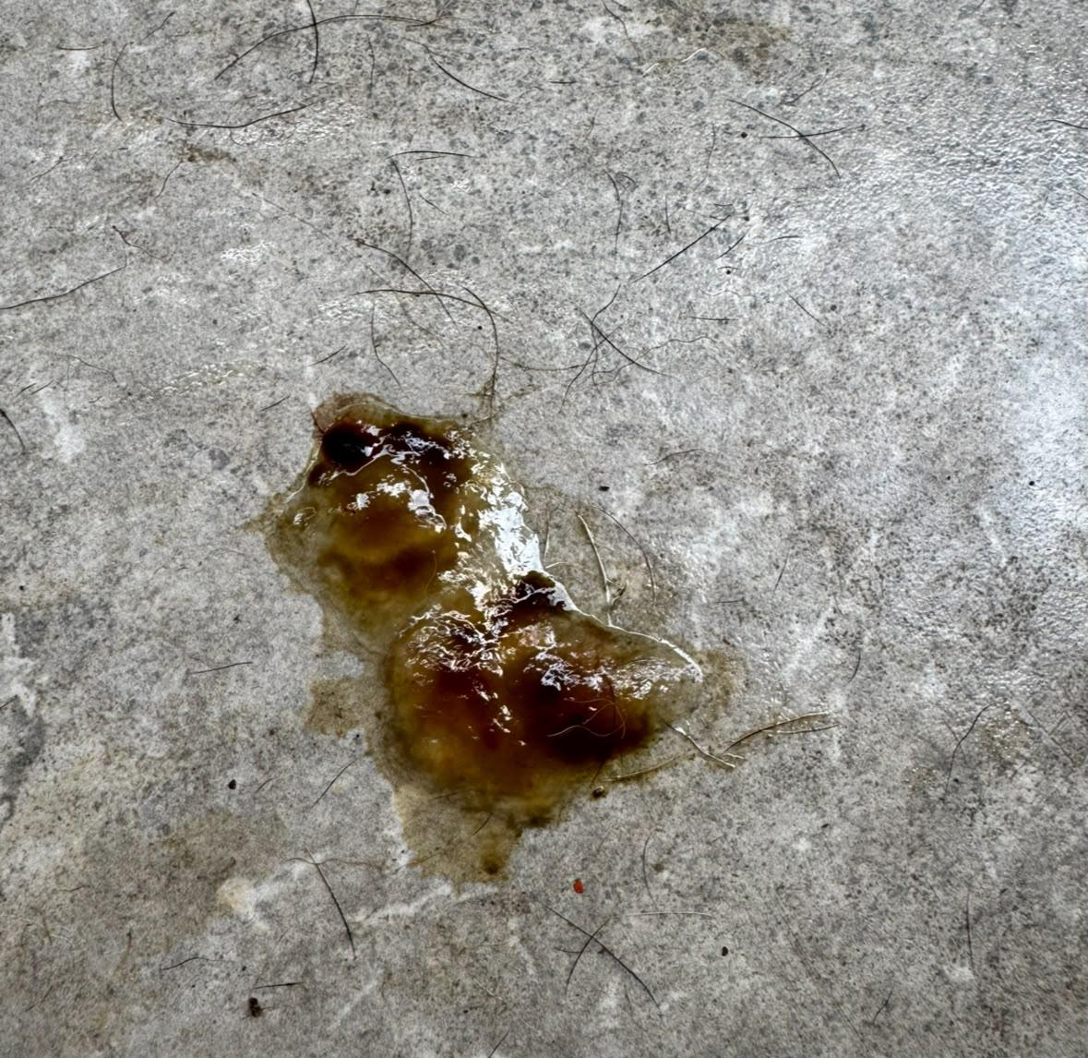
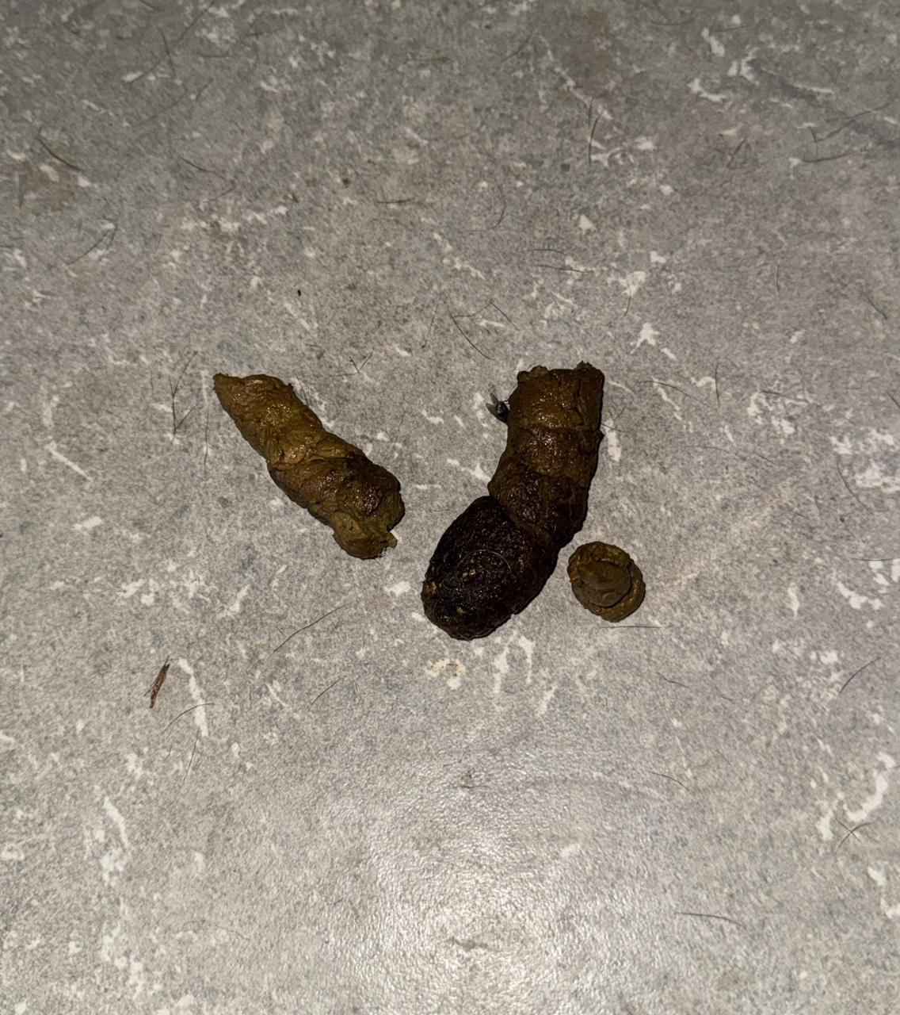
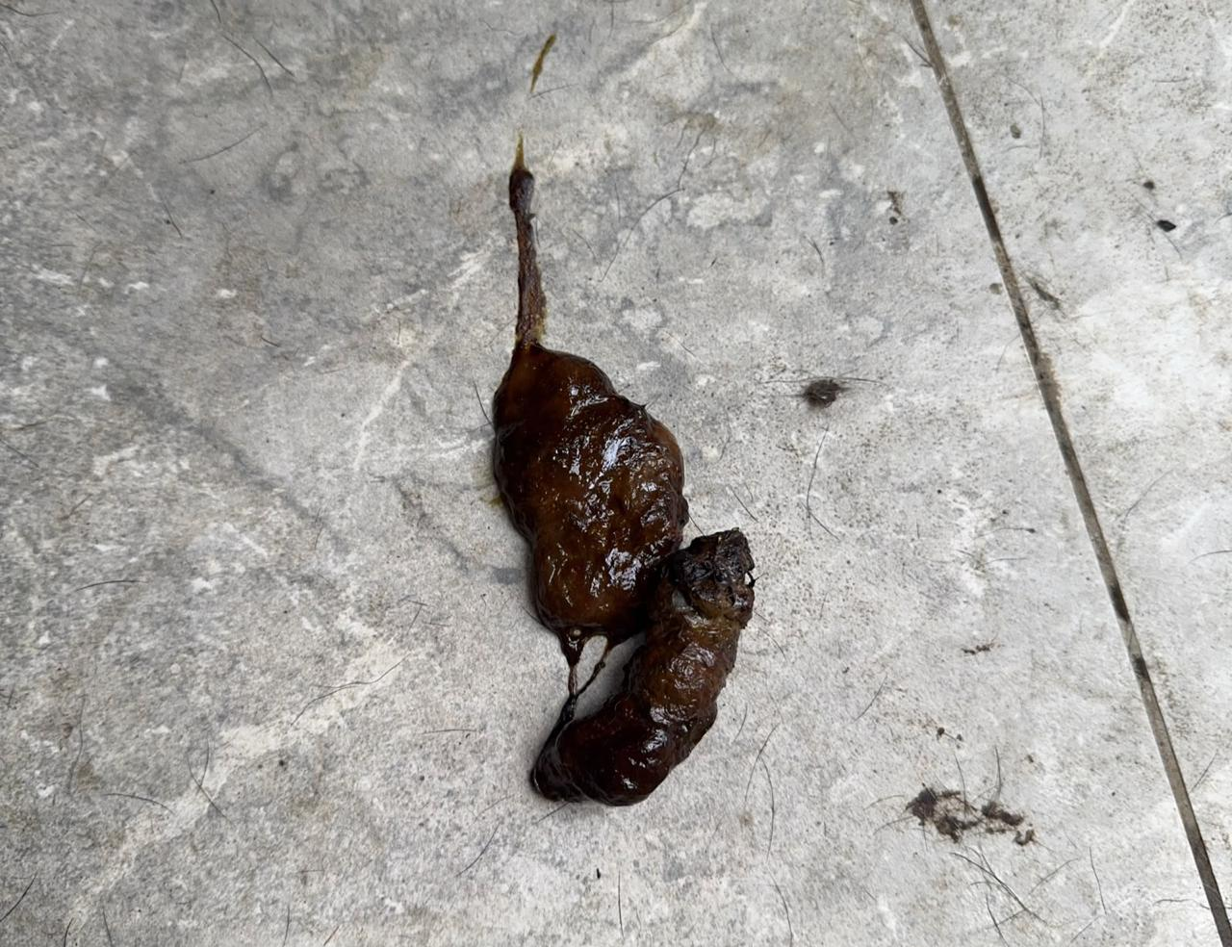
Tres aspectos de las heces antes del tratamiento
Las tres fotografías pertenecen al periodo previo a la revisión y al tratamiento
Oscura, pastosa y poco formada
Material semilíquido con tonalidad
rojiza y amarillenta
Porciones formadas de color
marrón y oscuro
El color y la consistencia orientan la descripción. La fotografía no identifica el agente causal.
3
Notes:
No se presentan estas imágenes como una secuencia de mejoría. El tutor las identifica como tres tipos de heces antes del tratamiento. El aspecto oscuro no confirma melena por imagen y los tonos rojizos no sustituyen la valoración de sangre en heces. No hay escala fecal registrada ni fecha individual de cada foto. Fuente: fotografías originales del tutor.

Slide 4
Laboratorio inicial
Muestra del 24 de septiembre de 2026 · Informe 028675 del 25 de septiembre
Hallazgo | Resultado | Referencia | Lectura clínica
Leucocitos | 21,25 ×10⁹/L | 6–18 | Leucocitosis
Bandas absolutas | 7,65 ×10⁹/L | 0–0,30 | Desviación a la izquierda degenerativa
Eosinófilos absolutos | 2,76 ×10⁹/L | 0,10–1,25 | Eosinofilia
Hemoglobina | 113 g/L | 120–180 | Disminuida
Hematocrito | 38 % | 37–55 | Dentro del intervalo
CHCM | 297,37 g/L | 320–360 | Hipocromía
La inflamación es relevante. El hemograma no identifica una bacteria ni demuestra ferropenia.
Fuentes (1)
4
Notes:
El laboratorio informa leucocitosis, desviación a la izquierda degenerativa y eosinofilia. Bandas mayores que segmentados (7,65 frente a 4,25 ×10⁹/L) sostienen esa descripción. Hb baja y CHCM baja requieren interpretación junto con hematocrito de 38%, frotis, reticulocitos y estado del hierro. Evitar diagnosticar anemia ferropénica confirmada. Fuente primaria: laboratorio 028675.
Referencias Vancouver
1. Cornell University College of Veterinary Medicine. Iron panels. En: eClinpath [Internet]. Ithaca (NY): Cornell University [citado 21 oct 2026]. Disponible en: https://eclinpath.com/chemistry/iron-metabolism/iron-panel-summary/
https://eclinpath.com/chemistry/iron-metabolism/iron-panel-summary/

Slide 5
Qué explican los hallazgos
El razonamiento clínico mantiene abiertas las causas que todavía no tienen confirmación
Componente inflamatorio
Componente parasitario
Leucocitosis y aumento de bandas. La etiología y la sensibilidad bacteriana no están demostradas.
Protozoarios móviles con flagelo según el copro referido. Protozoosis intestinal presuntiva, sin especie confirmada.
Posible pérdida digestiva
Hallazgo urinario
Las heces oscuras y la hipocromía justifican estudio. El hierro requiere evaluación específica.
Bacterias abundantes y 5–20 leucocitos/campo. El método de toma y un cultivo cambian la interpretación.
Fuentes (2, 3)
5
Notes:
El tutor reporta observación de protozoarios móviles pequeños, descritos como bastones con flagelo. Esta descripción sustenta una sospecha de protozoosis intestinal, pero no identifica por sí sola a Giardia ni a una bacteria. Giardia se conserva entre los diagnósticos diferenciales. La eosinofilia es inespecífica y no identifica un helminto. Se requieren caracterización microscópica y pruebas complementarias según criterio clínico.
El uroanálisis también requiere interpretación: sin método de recolección ni cultivo no se confirma infección urinaria. No se confunde bacteriuria con una causa demostrada del síndrome digestivo. El leucograma, con bandas 7,65 frente a segmentados 4,25 ×10⁹/L, muestra desviación a la izquierda degenerativa. Esta alteración exige evaluar riesgo sistémico. La elección antibiótica se discute retrospectivamente. Fuente primaria: laboratorio 028675 y comunicación del tutor.
Referencias Vancouver
2. Jessen LR, Werner M, Singleton D, Prior C, Foroutan F, Ferran AA, et al. European Network for Optimization of Veterinary Antimicrobial Therapy (ENOVAT) guidelines for antimicrobial use in canine acute diarrhoea. Vet J. 2024;307:106208. doi:10.1016/j.tvjl.2024.106208. Disponible en: https://doi.org/10.1016/j.tvjl.2024.106208
https://doi.org/10.1016/j.tvjl.2024.106208
3. Weese JS, Blondeau J, Boothe D, Guardabassi LG, Gumley N, Papich M, et al. International Society for Companion Animal Infectious Diseases (ISCAID) guidelines for the diagnosis and management of bacterial urinary tract infections in dogs and cats. Vet J. 2019;247:8–25. doi:10.1016/j.tvjl.2019.02.008.
https://doi.org/10.1016/j.tvjl.2019.02.008

Slide 6
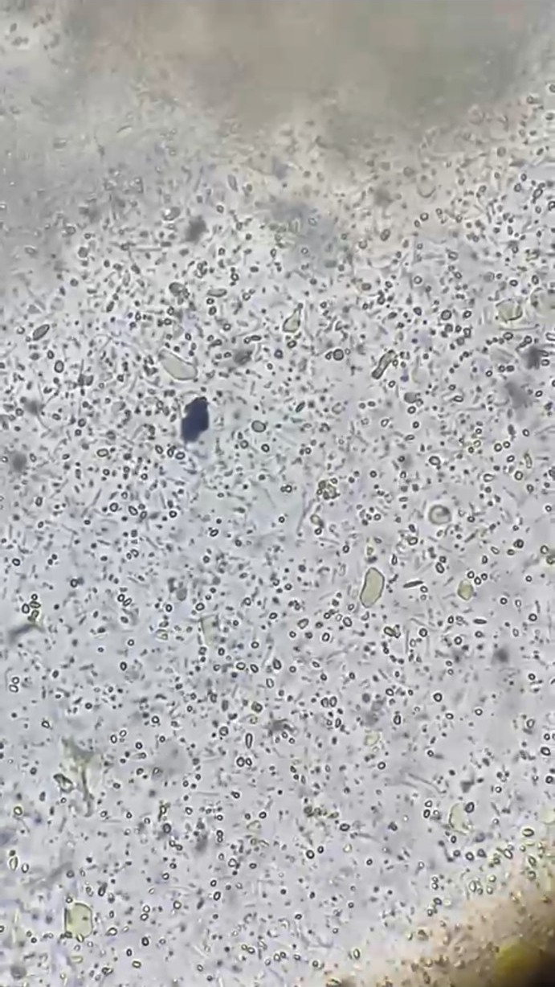
Hallazgo coproparasitario referido
Captura microscópica aportada como apoyo al relato del examen
Observación comunicada
En el copro se reportaron protozoarios móviles, descritos como pequeños bastones con flagelo.
Interpretación del caso
La descripción orienta a protozoosis intestinal presuntiva. La captura estática no documenta movilidad ni permite identificar aquí una especie.
Giardia permanece como diagnóstico diferencial, sin confirmación.
Fuente: captura y relato del tutor. Marco diagnóstico (4).
6
Notes:
El tutor informó que en el examen coproparasitario se observaron protozoarios móviles, pequeños y con flagelo, descritos como bastones. Se reproduce la captura que aportó junto al relato del copro. No se dispone de informe taxonómico, escala, aumento, técnica ni registro verificable de procedencia de esta imagen. Su inclusión no identifica de forma independiente la muestra como de Ares. La movilidad procede del relato y no puede verse en una fotografía estática. La imagen disponible carece de rasgos documentados suficientes para establecer aquí género o especie. No se presenta la ilustración genérica de internet como evidencia del paciente.
La identificación microscópica exige reconocer rasgos específicos y diferenciar artefactos u otros organismos. CAPC describe los criterios de Giardia y la combinación de métodos microscópicos con detección de antígeno o PCR en perros sintomáticos según el contexto. Estas pruebas no figuran como realizadas en Ares. La descripción aportada justifica una sospecha de protozoosis, sin confirmar giardiosis.
Referencias Vancouver
4. Companion Animal Parasite Council. Giardia [Internet]. CAPC [citado 22 oct 2026]. Disponible en: https://capcvet.org/guidelines/giardia/

Slide 7
Tratamiento comunicado
La pauta reportada se conserva separada del cálculo académico
Producto | Pauta reportada | Periodo referido
Relámpago | 4,32 mL VO administrados | 02 de octubre
Bactrivet | 3 mL VO cada 12 h durante 14 días | Inicio: 03 de octubre
Metronidazol | 1 tableta VO cada 24 h durante 7 días | 03–09 de octubre
Apetomax | 7 mL VO cada 24 h durante 5 días | 03–07 de octubre
Control final referido: 15/10/2026. Peso: 22,00 kg.
7
Notes:
Pautas confirmadas por el tutor: Relámpago suspensión 4,32 mL VO, iniciado el 02/10/2026. Bactrivet 3 mL VO cada 12 h durante 14 días, desde el 03/10. Metronidazol una tableta VO cada 24 h durante 7 días, desde el 03/10. Apetomax 7 mL VO cada 24 h durante 5 días, desde el 03/10. El producto usado es Apetomax y Apetovit queda excluido del tratamiento analizado.
El pesaje del 15/10/2026 se identifica como control final referido por el tutor. Un calendario de 14 días iniciado el 03/10 concluye el 16/10, por lo que el pesaje no certifica la fecha de la última dosis. Se conserva la duración reportada y no se reconstruye una hoja firmada de administraciones. Las tablas de ejemplo no se incorporan como mediciones reales.

Slide 8
Sulfametoxazol y trimetoprim
Robinson Macas · Sulfametoxazol Kristhel Procel · Trimetoprim
PABA
Dihidrofolato
Tetrahidrofolato
Síntesis de ADN
Sulfametoxazol
inhibe la síntesis de folato
Trimetoprim
inhibe la dihidrofolato reductasa
El bloqueo secuencial explica la combinación en un solo producto.
Fuentes (5, 6)
8
Notes:
El esquema representa de forma simplificada la vía bacteriana del folato. SMX compite con PABA en la dihidropteroato sintasa, mientras TMP inhibe dihidrofolato reductasa. La asociación potencia la inhibición de síntesis de ácidos nucleicos. Son dos principios del reparto académico, pero una sola combinación administrada. Absorción oral y eliminación renal/hepática requieren considerar función orgánica.
Referencias Vancouver
5. Plumb DC. Plumb's veterinary drug handbook. 6th ed. Stockholm (WI): PharmaVet; 2008. Disponible en: https://search.worldcat.org/es/title/Plumb%27s-veterinary-drug-handbook/oclc/440588470
https://search.worldcat.org/es/title/Plumb%27s-veterinary-drug-handbook/oclc/440588470
6. Farbiopharma. Bactrivet Farbiovet: antibiótico suspensión oral [Internet]. Quito: Farbiopharma; s. f. [citado 21 oct 2026].
https://farbiopharma.com/wp-content/uploads/2023/01/F.T.-BACTRIVET-FARBIOVET-V0..pdf

Slide 9
Cálculo de Bactrivet por componentes
Concentración de la ficha: sulfametoxazol 80 mg/mL y trimetoprim 16 mg/mL
3 mL por toma
Principio | mg por toma | mg/kg por toma
Sulfametoxazol | 240 | 11,11
Trimetoprim | 48 | 2,22
Combinación | 288 | 13,33
80 + 16 = 96 mg/mL
3 × 96 = 288 mg por toma
288 ÷ 21,60 = 13,33 mg/kg
3,24 mL es el cálculo académico de la ficha.
La administración comunicada fue 3 mL.
Fuentes (6)
9
Notes:
Conversión aritmética retrospectiva a 21,60 kg: 3 mL × 80 mg/mL = 240 mg SMX; 3 mL × 16 mg/mL = 48 mg TMP; combinación 288 mg. Cada valor se divide por 21,60. No sumar dos veces una dosis de combinación. La diferencia de volumen frente al cálculo manuscrito es 0,24 mL. No implica cambiar hoy la pauta administrada.
Referencias Vancouver
6. Farbiopharma. Bactrivet Farbiovet: antibiótico suspensión oral [Internet]. Quito: Farbiopharma; s. f. [citado 21 oct 2026].
https://farbiopharma.com/wp-content/uploads/2023/01/F.T.-BACTRIVET-FARBIOVET-V0..pdf

Slide 10
Metronidazol
Carolina Cajamarca · Antimicrobiano y antiprotozoario
Activación en
organismos susceptibles
Metabolitos reactivos
Daño del ADN
Pauta administrada
Cálculo condicionado
1 tableta VO cada 24 h durante 7 días. El tutor refiere manejo como caso leve.
Si corresponde a Amibac de 500 mg:
500 ÷ 21,60 = 23,15 mg/kg
por toma y por día.
Etiqueta: 1 tableta/20–30 kg cada 12–24 h. Vigilar tolerancia digestiva y signos neurológicos.
Fuentes (5, 7, 8)
10
Notes:
La pauta realmente comunicada es una tableta VO cada 24 horas durante 7 días. El tutor explica que usó el intervalo de 24 horas por considerarlo un caso leve para esa decisión. El intervalo de 12 horas de la ficha individual corresponde al ejercicio académico y no a la administración real. La etiqueta oficial de Amibac declara 500 mg por tableta y 1 tableta/20–30 kg cada 12–24 horas durante 5–7 días; no asigna textualmente cada intervalo a una categoría de gravedad. La referencia a caso leve no clasifica toda la enfermedad, porque Ares tenía desviación degenerativa a la izquierda.
La ficha de Carolina identifica Amibac 500 mg/tableta y aporta un cálculo manuscrito, no una fotografía verificable del envase administrado. Por ello la equivalencia 500/21,60 = 23,15 mg/kg por toma y día corresponde a esa presentación declarada. METROZ-VET 50 mg/mL es una suspensión distinta.
El metronidazol requiere reducción del grupo nitro en organismos susceptibles. Sus metabolitos lesionan el ADN. Se distribuye ampliamente y se metaboliza sobre todo en el hígado. El copro referido orienta a protozoosis intestinal presuntiva, sin confirmar especie ni infección anaerobia. Se vigilan intolerancia digestiva, ataxia, nistagmo y otros signos neurológicos. No existe un umbral universal de dosis que garantice ausencia de neurotoxicidad.
Referencias Vancouver
5. Plumb DC. Plumb's veterinary drug handbook. 6th ed. Stockholm (WI): PharmaVet; 2008. Disponible en: https://search.worldcat.org/es/title/Plumb%27s-veterinary-drug-handbook/oclc/440588470
https://search.worldcat.org/es/title/Plumb%27s-veterinary-drug-handbook/oclc/440588470
7. Aranda Pets. Amibac: metronidazol tabletas [Internet]. Experiencia Veterinaria; s. f. [citado 21 oct 2026].
https://www.experiencia.vet/Detail?id=4
8. Tauro A, Beltran E, Cherubini GB, Coelho AT, Wessmann A, Driver CJ, et al. Metronidazole-induced neurotoxicity in 26 dogs. Aust Vet J. 2018;96(12):495–501.
https://doi.org/10.1111/avj.12772

Slide 11
Pirantel y praziquantel
Samira Yunga · Pirantel Tiffany Machuca · Praziquantel
Pirantel
Praziquantel
Bloqueo neuromuscular despolarizante en nematodos susceptibles. Su actividad se concentra en el intestino.
Altera la permeabilidad al calcio y el tegumento de cestodos susceptibles. Complementa el espectro.
Relámpago | Concentración declarada | Aporte en 4,32 mL
Pamoato de pirantel | 100 mg/mL | 432 mg de la sal
Praziquantel | 35 mg/mL | 151,2 mg
4,32 mL VO administrados: 20 mg/kg de pamoato de pirantel y 7 mg/kg de praziquantel.
Fuentes (5, 9, 10)
11
Notes:
El tutor confirmó la administración de 4,32 mL de Relámpago suspensión. La dosis de etiqueta de 1 mL/5 kg corresponde a 21,60/5 = 4,32 mL. El volumen es único para el producto combinado. Aporta 432 mg de pamoato de pirantel (20 mg/kg de la sal) y 151,2 mg de praziquantel (7 mg/kg). No se equiparan 100 mg de pamoato con 100 mg de pirantel base. La administración inicial se reporta el 02/10/2026. La repetición a los 21 días corresponde a la etiqueta y no constituye una segunda administración acreditada.
Pirantel cubre nematodos susceptibles y praziquantel cestodos susceptibles. El hallazgo referido de protozoarios flagelados no demuestra helmintos y no queda cubierto de manera equivalente por estos dos componentes. Se integran la historia parasitaria y los controles fecales sin atribuir especie a la eosinofilia.
Referencias Vancouver
5. Plumb DC. Plumb's veterinary drug handbook. 6th ed. Stockholm (WI): PharmaVet; 2008. Disponible en: https://search.worldcat.org/es/title/Plumb%27s-veterinary-drug-handbook/oclc/440588470
https://search.worldcat.org/es/title/Plumb%27s-veterinary-drug-handbook/oclc/440588470
9. James Brown Pharma. Relámpago: antiparasitario interno [Internet]. Quito: James Brown Pharma; s. f. [citado 21 oct 2026].
https://jamesbrownpharma.com/producto/relampago-2/
10. European Scientific Counsel Companion Animal Parasites. Control de vermes en perros y gatos. Guía ESCCAP 01. 6.ª ed. Malvern: ESCCAP; 2021 [citado 21 oct 2026]. Disponible en: https://www.esccap.org/uploads/docs/bfljvkls_1272_ESCCAP_GL1__Spanish_v3_1p.pdf
https://www.esccap.org/uploads/docs/bfljvkls_1272_ESCCAP_GL1__Spanish_v3_1p.pdf

Slide 12
Sulfato ferroso en Apetomax
Jhon Balcázar · Coadyuvante en una formulación combinada
45 mg por 100 mL
= 0,45 mg/mL
El resto de la formulación
Buclizina y vitaminas del complejo B acompañan al sulfato ferroso.
7 mL × 0,45 mg/mL
= 3,15 mg de sulfato ferroso al día
Interpretación
La cantidad de sal no equivale a hierro elemental. El producto no demuestra corrección de ferropenia.
Cálculo de etiqueta: 21,60 ÷ 3 = 7,20 mL/día. Pauta reportada: 7 mL/día.
Fuentes (1, 11)
12
Notes:
La ficha oficial de Apetomax declara buclizina 50 mg y sulfato ferroso 45 mg por 100 mL, además de vitaminas. En 7 mL hay 3,5 mg de buclizina y 3,15 mg de sulfato ferroso. La hidratación o equivalencia en hierro elemental de la sal no se especifica. No convertirlo a una dosis de hierro elemental ni concluir eficacia ferroterapéutica por la mejoría general. La buclizina puede modificar apetito y producir efectos antihistamínicos, por lo que la mejoría no se atribuye exclusivamente al hierro.
Referencias Vancouver
1. Cornell University College of Veterinary Medicine. Iron panels. En: eClinpath [Internet]. Ithaca (NY): Cornell University [citado 21 oct 2026]. Disponible en: https://eclinpath.com/chemistry/iron-metabolism/iron-panel-summary/
https://eclinpath.com/chemistry/iron-metabolism/iron-panel-summary/
11. Favetex. Apetomax: estimulante de apetito [Internet]. Guayaquil: Favetex; s. f. [citado 21 oct 2026].
https://favetex.com/wp-content/uploads/2026/04/Apetomax.pdf

Slide 13
Seguridad y uso racional
La indicación exige relacionar la gravedad clínica, la sospecha etiológica y el seguimiento
Grupo | Riesgo o limitación | Qué aporta al análisis
Sulfametoxazol + trimetoprim | Hipersensibilidad, ojo seco, alteraciones hematológicas | Vigilar tolerancia y contexto del hemograma
Metronidazol | Disbiosis y neurotoxicidad, sobre todo con exposición alta | Revisar indicación, hemograma y advertencias de etiqueta
Antiparasitarios | Espectro diferente entre nematodos y cestodos | Confirmar producto, dosis y coprológico
Apetomax | Suplemento combinado; cantidad de hierro elemental incierta | Separar apetito de respuesta hematológica
La desviación degenerativa a la izquierda exige valorar riesgo sistémico.
La mejoría no permite aislar el efecto de cada fármaco.
Fuentes (2, 7, 8, 10, 12, 13)
13
Notes:
La guía ENOVAT restringe antibióticos en diarrea leve/moderada, pero su recomendación 4 contempla expresamente excepciones como desviación degenerativa a la izquierda. Ares presenta este patrón. No corresponde decir que era una diarrea simple con antibióticos necesariamente injustificados, ni afirmar sepsis sin evaluación clínica integral. El caso duraba unas tres semanas, así que tampoco se extrapola mecánicamente una guía de diarrea aguda. La evidencia de metronidazol incluye alteración de microbiota en perros sanos; no demuestra que Ares la haya desarrollado.
Referencias Vancouver
2. Jessen LR, Werner M, Singleton D, Prior C, Foroutan F, Ferran AA, et al. European Network for Optimization of Veterinary Antimicrobial Therapy (ENOVAT) guidelines for antimicrobial use in canine acute diarrhoea. Vet J. 2024;307:106208. doi:10.1016/j.tvjl.2024.106208. Disponible en: https://doi.org/10.1016/j.tvjl.2024.106208
https://doi.org/10.1016/j.tvjl.2024.106208
8. Tauro A, Beltran E, Cherubini GB, Coelho AT, Wessmann A, Driver CJ, et al. Metronidazole-induced neurotoxicity in 26 dogs. Aust Vet J. 2018;96(12):495–501.
https://doi.org/10.1111/avj.12772
10. European Scientific Counsel Companion Animal Parasites. Control de vermes en perros y gatos. Guía ESCCAP 01. 6.ª ed. Malvern: ESCCAP; 2021 [citado 21 oct 2026]. Disponible en: https://www.esccap.org/uploads/docs/bfljvkls_1272_ESCCAP_GL1__Spanish_v3_1p.pdf
https://www.esccap.org/uploads/docs/bfljvkls_1272_ESCCAP_GL1__Spanish_v3_1p.pdf
12. Ekstrand C, Hedlund M, Pelander L, Scahill K. Adverse events of trimetroprim-sulphonamide treatment of cats and dogs: a systematic review. Vet Res Commun. 2026;50:224. doi:10.1007/s11259-026-11143-1. Disponible en: https://doi.org/10.1007/s11259-026-11143-1
https://doi.org/10.1007/s11259-026-11143-1
13. Pilla R, Gaschen FP, Barr JW, Olson E, Honneffer J, Guard BC, et al. Effects of metronidazole on the fecal microbiome and metabolome in healthy dogs. J Vet Intern Med. 2020;34(5):1853–1866. doi:10.1111/jvim.15871. Disponible en: https://doi.org/10.1111/jvim.15871
https://doi.org/10.1111/jvim.15871
La ficha oficial de Amibac contraindica su uso en animales con alteraciones sanguíneas o de médula ósea. Esta advertencia debe contrastarse con el hemograma de Ares y con el criterio del veterinario responsable. La existencia de alteraciones requiere valorar la relevancia clínica de la contraindicación y documentar la relación beneficio-riesgo; no se valida la seguridad solo por una dosis calculada.
7. Aranda Pets. Amibac: metronidazol tabletas [Internet]. Experiencia Veterinaria; s. f. [citado 22 oct 2026]. https://www.experiencia.vet/Detail?id=4

Slide 14
Evolución comunicada
Pesaje final referido el 15/10/2026: 22,00 kg. El tutor comunica mejoría completa.
+0,40 kg
+1,85 % respecto
al peso inicial
Valoración subjetiva favorable.
No hay laboratorio final
para comprobar normalización.
14
Notes:
Peso de referencia: 21,60 kg en el informe 028675 del 25/09/2026. Peso final confirmado por el tutor: 22,00 kg, medido el 15/10/2026. Cálculos: 22,00 − 21,60 = 0,40 kg y 0,40/21,60 × 100 = 1,85 %. La comparación depende de báscula, horario y condiciones no documentadas. El control final referido no certifica la fecha de última dosis de cada medicamento.
El tutor describe mejoría global completa o del 100 %. Esta expresión documenta su valoración subjetiva y no representa una escala clínica validada, eficacia experimental del 100 % ni erradicación microbiológica. No existen hemograma, uroanálisis o copro finales que demuestren normalización. No se dibuja una curva diaria porque no hay serie de pesajes auténtica.

Slide 15
Conclusiones del caso
Respuesta clínica reportada
Mejoría completa referida y aumento de 0,40 kg al 15/10/2026. Sin control analítico final.
Aprendizaje farmacológico
Los cálculos concilian las concentraciones comerciales con las dosis administradas. La respuesta no se atribuye a un solo fármaco.
Recomendaciones de seguimiento
Reevaluación veterinaria, hemograma y control fecal. Mantener dieta estable y documentar recurrencias y tolerancia.
15
Notes:
Los hallazgos apoyan un síndrome gastrointestinal con inflamación y protozoosis intestinal presuntiva, sin confirmación etiológica. Los seis principios activos se analizan según sus mecanismos, espectro y riesgos, dentro de los productos efectivamente comunicados. La dosis de Relámpago de 4,32 mL y la frecuencia diaria del metronidazol ya se encuentran conciliadas. La mejoría referida y la ganancia de 0,40 kg son favorables, pero no permiten atribuir causalidad a un fármaco ni declarar resolución hematológica o parasitológica.
Se recomienda control veterinario y estudios posteriores dirigidos por los hallazgos. Mantener alimentación estable con Avant y Nutra Pro, higiene ambiental y registros de heces, apetito, peso y tolerancia. Un nuevo curso de antimicrobianos requiere reevaluación, no repetición automática.
Reparto: Robinson Macas, sulfametoxazol; Kristhel Procel, trimetoprim; Carolina Cajamarca, metronidazol; Tiffany Machuca, praziquantel; Samira Yunga, pirantel; Jhon Balcázar, sulfato ferroso. Coordinación: Juan José Bajaña Chuno.

Slide 16
Preguntas para discutir en clase
1 ¿Cuántos mg de la combinación aporta una toma de 3 mL de Bactrivet?
2 ¿Por qué 3,15 mg de sulfato ferroso no equivalen a 3,15 mg de hierro elemental?
3 ¿Qué demuestra el reporte “mejoró un 100 %” y qué resultado no permite afirmar?
Respuestas razonadas en las notas del expositor.
16
Notes:
1. 288 mg de combinación: 240 mg SMX + 48 mg TMP; 13,33 mg/kg por toma a 21,60 kg. 2. La sal incluye sulfato y puede incluir agua de hidratación; hace falta especificación para conocer hierro elemental. 3. Documenta mejoría global subjetiva del tutor; no confirma normalización hematológica ni eliminación de un agente.

Slide 17
Referencias
Vancouver con enlaces · 1 de 2
1. Cornell University. Iron panels. eClinpath.
https://eclinpath.com/chemistry/iron-metabolism/iron-panel-summary/
2. Jessen LR, et al. ENOVAT guidelines for canine acute diarrhoea. Vet J. 2024;307:106208.
https://doi.org/10.1016/j.tvjl.2024.106208
3. Weese JS, et al. ISCAID urinary tract infection guidelines. Vet J. 2019;247:8–25.
https://doi.org/10.1016/j.tvjl.2019.02.008
4. Companion Animal Parasite Council. Giardia. CAPC Guidelines.
https://capcvet.org/guidelines/giardia/
5. Plumb DC. Plumb’s veterinary drug handbook. 6th ed. PharmaVet; 2008.
https://search.worldcat.org/es/title/Plumb%27s-veterinary-drug-handbook/oclc/440588470
6. Farbiopharma. Bactrivet Farbiovet. Ficha técnica de suspensión oral.
https://farbiopharma.com/wp-content/uploads/2023/01/F.T.-BACTRIVET-FARBIOVET-V0..pdf
7. Aranda Pets. Amibac metronidazol tabletas. Experiencia Veterinaria.
https://www.experiencia.vet/Detail?id=4
17
Notes:
1. Cornell University College of Veterinary Medicine. Iron panels. En: eClinpath [Internet]. Ithaca (NY): Cornell University [citado 21 oct 2026]. Disponible en: https://eclinpath.com/chemistry/iron-metabolism/iron-panel-summary/
https://eclinpath.com/chemistry/iron-metabolism/iron-panel-summary/
2. Jessen LR, Werner M, Singleton D, Prior C, Foroutan F, Ferran AA, et al. European Network for Optimization of Veterinary Antimicrobial Therapy (ENOVAT) guidelines for antimicrobial use in canine acute diarrhoea. Vet J. 2024;307:106208. doi:10.1016/j.tvjl.2024.106208. Disponible en: https://doi.org/10.1016/j.tvjl.2024.106208
https://doi.org/10.1016/j.tvjl.2024.106208
3. Weese JS, Blondeau J, Boothe D, Guardabassi LG, Gumley N, Papich M, et al. International Society for Companion Animal Infectious Diseases (ISCAID) guidelines for the diagnosis and management of bacterial urinary tract infections in dogs and cats. Vet J. 2019;247:8–25. doi:10.1016/j.tvjl.2019.02.008.
https://doi.org/10.1016/j.tvjl.2019.02.008
4. Companion Animal Parasite Council. Giardia [Internet]. CAPC [citado 22 oct 2026]. Disponible en: https://capcvet.org/guidelines/giardia/
5. Plumb DC. Plumb's veterinary drug handbook. 6th ed. Stockholm (WI): PharmaVet; 2008. Disponible en: https://search.worldcat.org/es/title/Plumb%27s-veterinary-drug-handbook/oclc/440588470
https://search.worldcat.org/es/title/Plumb%27s-veterinary-drug-handbook/oclc/440588470
6. Farbiopharma. Bactrivet Farbiovet: antibiótico suspensión oral [Internet]. Quito: Farbiopharma; s. f. [citado 21 oct 2026].
https://farbiopharma.com/wp-content/uploads/2023/01/F.T.-BACTRIVET-FARBIOVET-V0..pdf
7. Aranda Pets. Amibac: metronidazol tabletas [Internet]. Experiencia Veterinaria; s. f. [citado 21 oct 2026].
https://www.experiencia.vet/Detail?id=4

Slide 18
Referencias
Vancouver con enlaces · 2 de 2
8. Tauro A, et al. Metronidazole-induced neurotoxicity in 26 dogs. Aust Vet J. 2018;96:495–501.
https://doi.org/10.1111/avj.12772
9. James Brown Pharma. Relámpago. Antiparasitario interno.
https://jamesbrownpharma.com/producto/relampago-2/
10. ESCCAP. Control de vermes en perros y gatos. Guía 01. 6.ª ed.; 2021.
https://www.esccap.org/uploads/docs/bfljvkls_1272_ESCCAP_GL1__Spanish_v3_1p.pdf
11. Favetex. Apetomax. Estimulante de apetito. Ficha técnica.
https://favetex.com/wp-content/uploads/2026/04/Apetomax.pdf
12. Ekstrand C, et al. Adverse events of trimetroprim-sulphonamide. Vet Res Commun. 2026;50:224.
https://doi.org/10.1007/s11259-026-11143-1
13. Pilla R, et al. Metronidazole effects on canine microbiome. J Vet Intern Med. 2020;34:1853–1866.
https://doi.org/10.1111/jvim.15871
18
Notes:
8. Tauro A, Beltran E, Cherubini GB, Coelho AT, Wessmann A, Driver CJ, et al. Metronidazole-induced neurotoxicity in 26 dogs. Aust Vet J. 2018;96(12):495–501.
https://doi.org/10.1111/avj.12772
9. James Brown Pharma. Relámpago: antiparasitario interno [Internet]. Quito: James Brown Pharma; s. f. [citado 21 oct 2026].
https://jamesbrownpharma.com/producto/relampago-2/
10. European Scientific Counsel Companion Animal Parasites. Control de vermes en perros y gatos. Guía ESCCAP 01. 6.ª ed. Malvern: ESCCAP; 2021 [citado 21 oct 2026]. Disponible en: https://www.esccap.org/uploads/docs/bfljvkls_1272_ESCCAP_GL1__Spanish_v3_1p.pdf
https://www.esccap.org/uploads/docs/bfljvkls_1272_ESCCAP_GL1__Spanish_v3_1p.pdf
11. Favetex. Apetomax: estimulante de apetito [Internet]. Guayaquil: Favetex; s. f. [citado 21 oct 2026].
https://favetex.com/wp-content/uploads/2026/04/Apetomax.pdf
12. Ekstrand C, Hedlund M, Pelander L, Scahill K. Adverse events of trimetroprim-sulphonamide treatment of cats and dogs: a systematic review. Vet Res Commun. 2026;50:224. doi:10.1007/s11259-026-11143-1. Disponible en: https://doi.org/10.1007/s11259-026-11143-1
https://doi.org/10.1007/s11259-026-11143-1
13. Pilla R, Gaschen FP, Barr JW, Olson E, Honneffer J, Guard BC, et al. Effects of metronidazole on the fecal microbiome and metabolome in healthy dogs. J Vet Intern Med. 2020;34(5):1853–1866. doi:10.1111/jvim.15871. Disponible en: https://doi.org/10.1111/jvim.15871
https://doi.org/10.1111/jvim.15871

